Slide 1
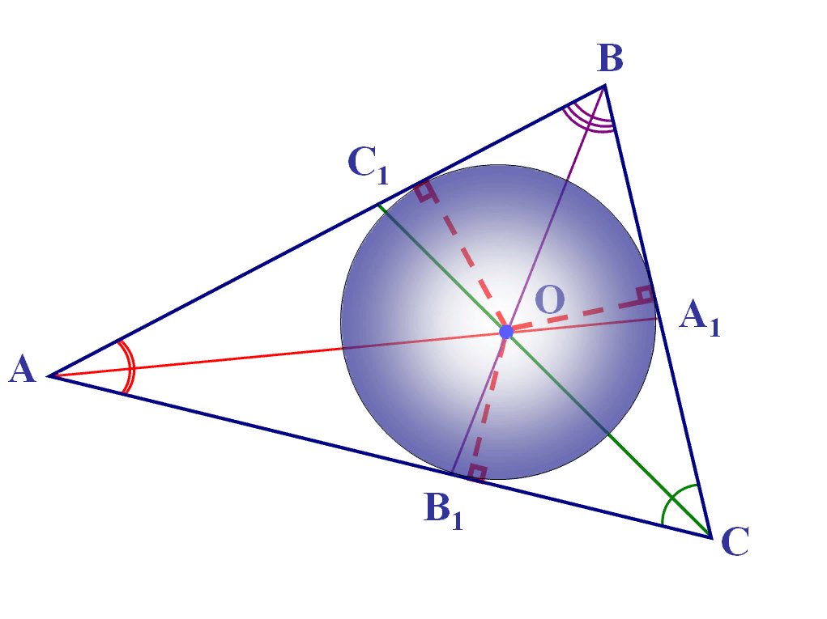
Вписанные окружности

Slide 2
Определи отличие:

Slide 3
Определи отличие:
Описанные
Вписанные

Slide 4
Определи отличие:

Slide 6
Вписанные

Slide 7
Биссектрисы треугольника пересекаются в одной точке
В
С₁
А₁
О
А
В₁
С

Slide 8
Докажем: биссектрисы треугольника пересекаются в одной точке
В
K
С₁
А₁
О
L
А
В₁
M
С

Slide 9
Биссектрисы треугольника пересекаются в одной точке
В
K
С₁
А₁
О
L
А
В₁
M
С

Slide 10
Биссектрисы треугольника пересекаются в одной точке
В
K
С₁
А₁
О
L
А
В₁
M
С

Slide 11
Биссектрисы треугольника пересекаются в одной точке
В
K
С₁
А₁
О
L
А
В₁
M
С

Slide 12
В
K
Вопрос:
В какой треугольник мы можем вписать окружность?
С₁
А₁
О
L
А
В₁
M
С

Slide 13
Можно ли, зная радиус вписанной окружности найти площадь треугольника?
В
K
С₁
А₁
О
L
А
В₁
M
С

Slide 14
Можно ли, зная радиус вписанной окружности найти площадь треугольника?
В
S_{△A0С} = (r*AC)/2
K
С₁
А₁
О
L
А
В₁
M
С

Slide 15
Можно ли, зная радиус вписанной окружности найти площадь треугольника?
В
S_{△A0С} = (r*AC)/2
S_{△COB} = (r*CB)/2
K
С₁
А₁
О
L
А
В₁
M
С

Slide 16
Можно ли, зная радиус вписанной окружности найти площадь треугольника?
В
S_{△A0С} = (r*AC)/2
S_{△COB} = (r*CB)/2
S_{△BOA} = (r*AB)/2
K
С₁
А₁
О
L
А
В₁
M
С

Slide 17
Можно ли, зная радиус вписанной окружности найти площадь треугольника?
В
S_{△A0С} = (r*AC)/2
S_{△COB} = (r*CB)/2
S_{△BOA} = (r*AB)/2 S_{△ABC} = r*(AB+DC+CA)/2
K
С₁
А₁
О
L
А
В₁
M
С

Slide 18
Можно ли, зная радиус вписанной окружности найти площадь треугольника?
В
S_{△A0С} = (r*AC)/2
S_{△COB} = (r*CB)/2
S_{△BOA} = (r*AB)/2 S_{△ABC} = r*(AB+DC+CA)/2
Да, для этого нужно знать радиус окружности и длины сторон треугольника
K
С₁
А₁
О
L
А
В₁
M
С

Slide 19
В
N₂
С
N₁
А
N₃
N₄
D
Внимание! ОГЭ база: Четырехугольник и вписанная окружность

Slide 20
В
N₂
С
N₁
А
N₃
N₄
D
Внимание! ОГЭ база: Четырехугольник и вписанная окружность

Slide 21
Если две касательные пересекаются в одной точке, то расстояние от этой точки до точек касания равное.
В
N₂
С
B
N₁
К
А
N₃
1
М
N₄
D
A
2
Внимание! ОГЭ база: Четырехугольник и вписанная окружность
L
C

Slide 22
В
15
С
9
13
А
?
D

Slide 23
Проведи исследование: Чему равен радиус вписанной окружности равностороннего и прямоугольного треугольника?
В
K
С₁
А₁
О
L
А
В₁
M
С

